Slide 1
Gnuplot による AOD と SSA の出力結果
(データは11月5日のものを使用)
提出日：11月7日
理学部 地球科学科 3年
16S5041Y
小林 大祥

Slide 2
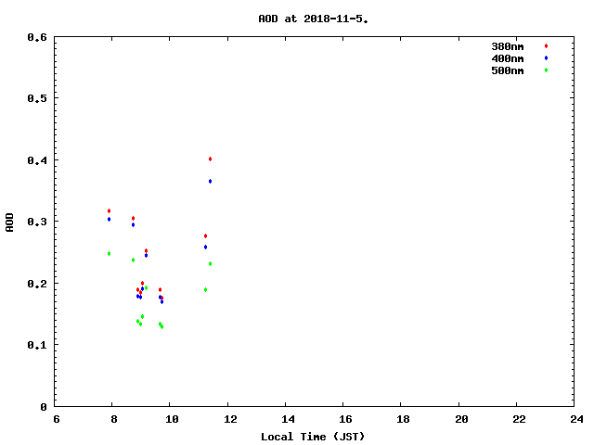

Slide 3
